Slide 1
Algorithm Study
Week2 – 2023. 05. 15

Slide 2
오늘 순서
Vector
String
Sort
문제풀기

Slide 3
Vector Class
C++ 표준라이브러리(STL)에 있는 container. -> #include <vector>
메모리heap에 생성, 동적할당
배열보다 성능은 떨어지지만 편의, 효율성이 넘사!
반드시 사용해야지

Slide 4


Vector 선언
생성: //막대기를 만든다~
2차원배열: //중첩벡터는 안씀니당
크기를 명시하지 않은경우 인덱스 접근이 불가!
앞에서부터 인덱스를 push_back()으로 채워 나가야함~

Slide 5
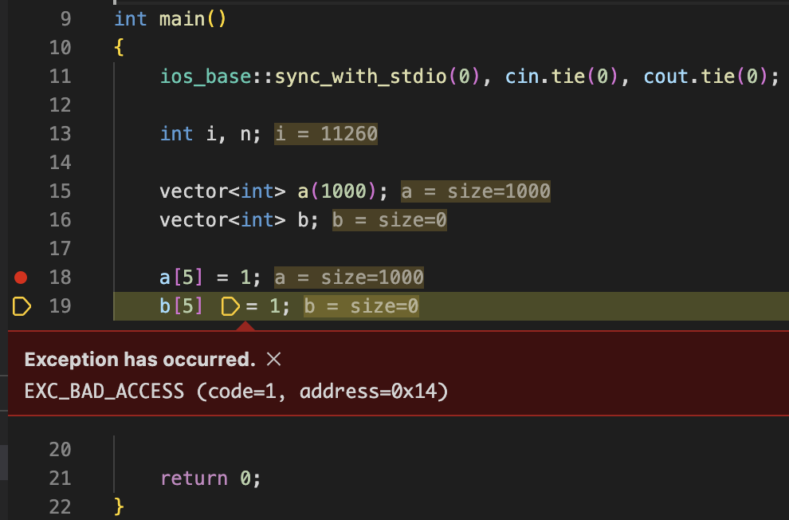
Vector 선언

Slide 6
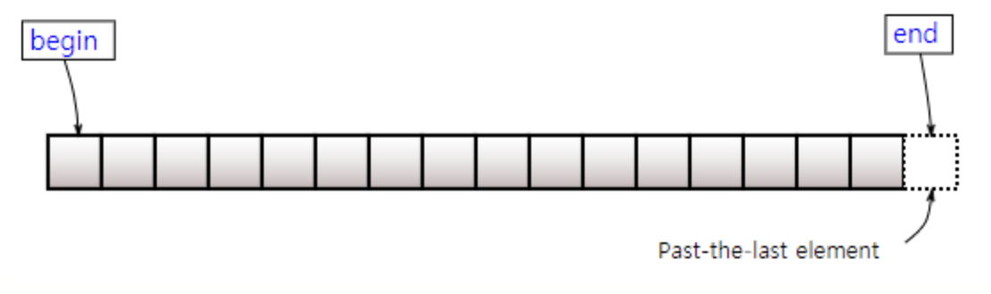
Vector Iterator
.begin() -> 시작주소값 반환, .end() -> 끝주소값 반환
Sort, reverse, lower_bound 등 자주 쓰임!

Slide 7
Vector Element Access
Vector[i] -> 그냥 배열이랑 똑같음.
.front() -> 첫번째 요소 반환
.back() -> 마지막 요소 반환.

Slide 8
Vector 자주쓰는 명령어
.push_back() -> 마지막 부분에 새로운 요소 추가
.size() -> 크기 반환(메모리x)
.clear() -> 모든 요소를 지운다(return size = 0)
.empty() -> 빈공간이면 True, 뭔가 있으면 False반환
필수로 외우기!

Slide 9
Vector 유의사항
.erase(), .insert(), 는 사용 할 수는 있으나! 잘 안씁니다.
왜냐!
메모리 사용도도 증가하지만~
시간이 느림! (일반 배열에 값 넣는거랑 같음)

Slide 10
Vector 정리
Vector란? ‘자동으로 메모리가 할당되는 배열’
장점: 1. 처음부터 원소의 개수를 정할필요가 없음(중요)
2. 귀찮은 작업을 해주는 함수가 잔뜩있음^^
단점: 원소의 삽입, 삭제가 불편함 -> 다른자료구조(deque, array)

Slide 11
String Class
C++ STL Class -> #include <string>
그야말로 C 문자열의 구세주! 훨씬 다양하고 쉽게 다룰 수 있음
Char*, char[]와 다르게 끝에 ‘\0’(Null)이 들어가지 않음
동적할당

Slide 12

String 선언
생성:
문자열배열:
쉽죵?
요소를 추가할때는 그냥 + 연산 해주면댑니다~

Slide 13
String 자주쓰는 명령어
.length() -> .size()와 동일. length를 써야 혼동x
.empty() -> 요소가 없으면 True, 있으면 False 반환
.insert(n, str) -> n번째 인덱스에 str문자열을 삽입
.erase(n, m) -> n번째 인덱스부터 m개의 요소 삭제
.find(str) -> 찾으면 해당 인덱스 반환. 못찾으면 끝주소 반환
뒷장에서 예시…

Slide 14
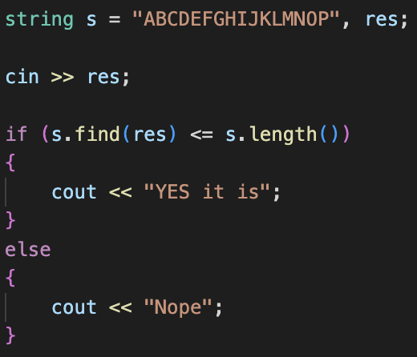
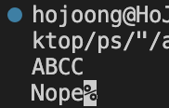
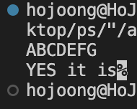
String.find()

Slide 15
String 유의사항
워낙 직관적이라 딱히 조심할건 없음.
^^7

Slide 16
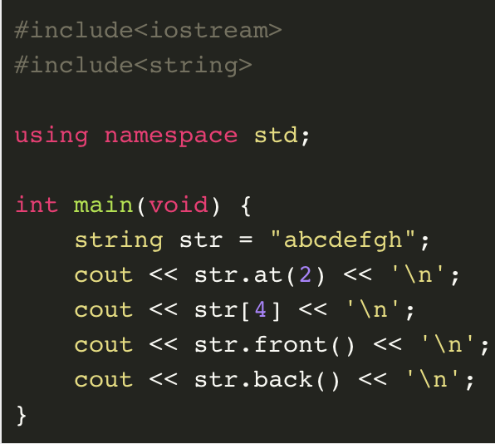
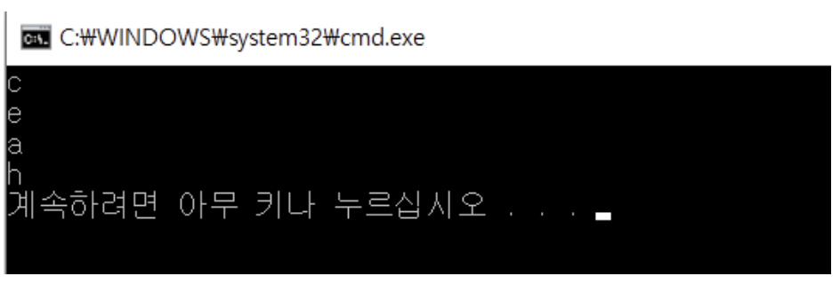
String 사용 예시

Slide 17
Sort()
오름차순으로 Container 내의 요소를 정렬.
평균적으로 O(n log n)이라고 생각하면 댐. (생각할 필요없음ㅋ)
C++ STL -> #include <algorithm>
형태: Sort(시작주소, 끝주소);
부디 양심의 가책 없이 본 함수를 사용하시길 바랍니다…!

Slide 18
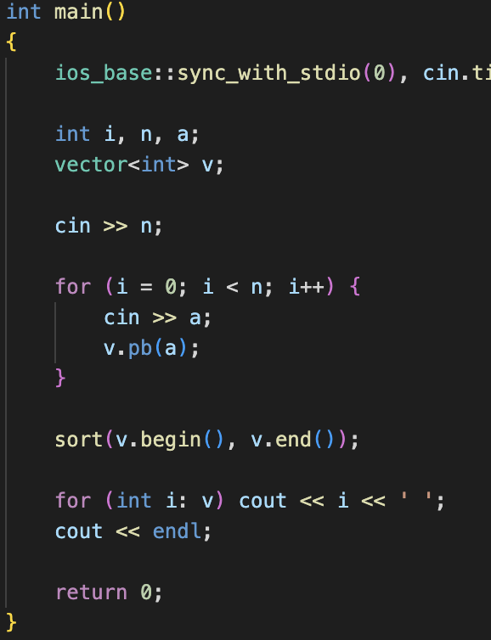
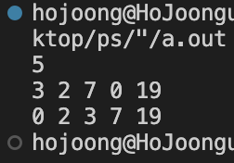
Sort() 사용 예시

Slide 19
질문타임
왜 이거 안 갈켜주고 넘어감?
왜 몰라도 된다면서 안하고 넘어감?
그냥 열받네?
?

Slide 20
숙제풀이
출발~

Slide 21
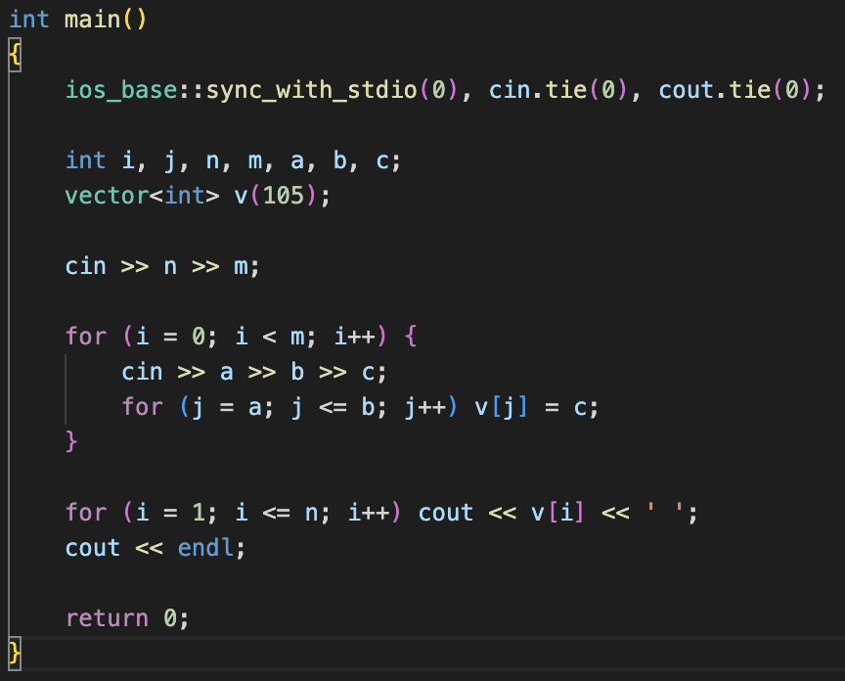
BOJ 10810

Slide 22
Weekly Pick
BOJ 10811 – 바구니 뒤집기(제한시간: 20분)
(10분~부터 팀원이랑 같이 해봐요!!)
BOJ 2750 – 수 정렬하기(제한시간:10분)
(Vector, Sort() 무조건 사용)
(5분~부터 팀원이랑 같이 해봐요)

Slide 23
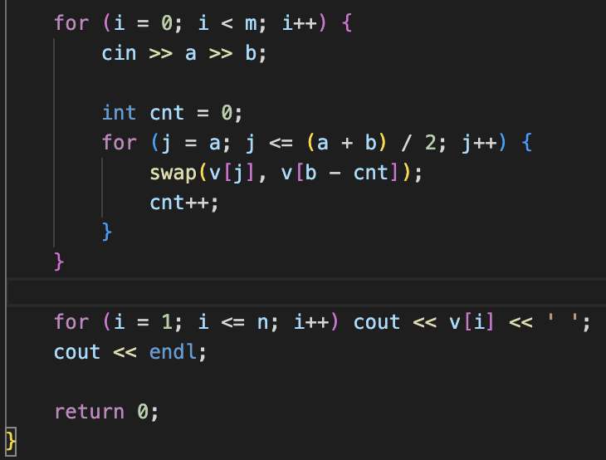
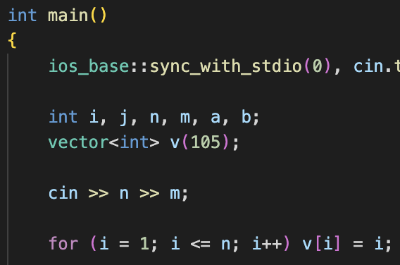
BOJ 10811

Slide 24
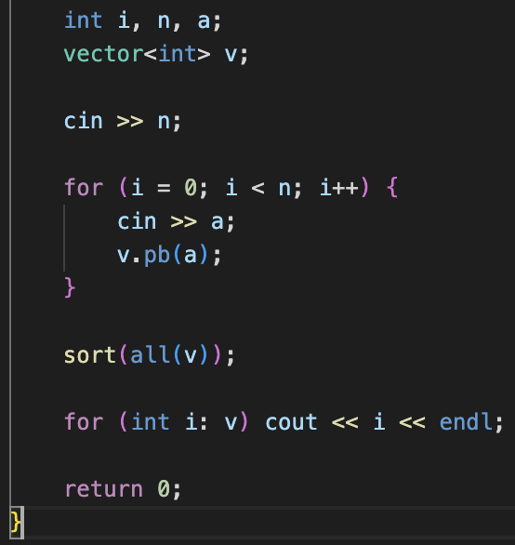
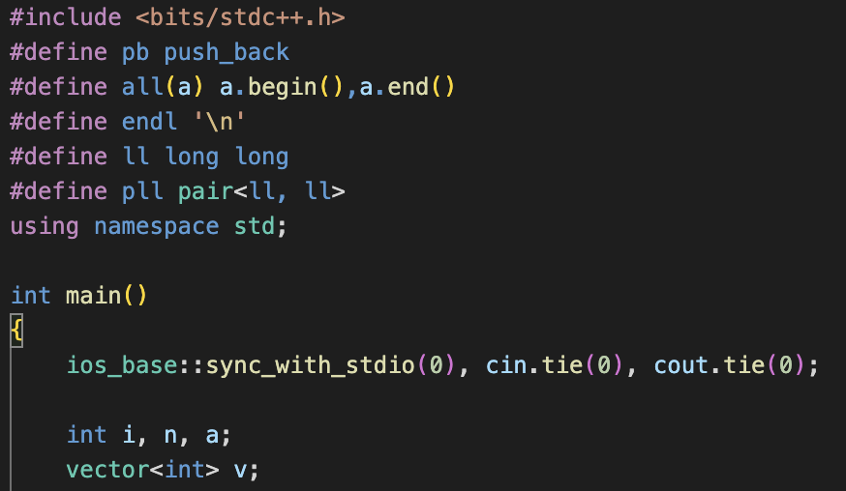
BOJ 2750

Slide 25
끝
퇴근!
대회 관심있는사람 남으세요~

